Slide 1
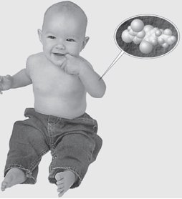
BAB 7
BIOMOLEKUL
7.1 Protein
7.2 Karbohidrat
7.3 Lipid
7.4 Asam Nukleat (Pengayaan)

Slide 2
Protein
Protein adalah senyawa terpenting penyusun sel hidup.
Fungsi biologis protein sangat beragam, antara lain sebagai pembangun, pengatur, pertahanan, dan sebagai sumber energi.
protein merupakan polimer dari sekitar 20 jenis asam α-amino.
Massa molekul relatifnya berkisar dari sekitar 6.000 hingga beberapa juta.
Unsur utama penyusun protein adalah C, H, O, dan N.
Banyak juga protein yang mengandung belerang (S) dan dalam jumlah yang lebih sedikit, fosforus (P).
Beberapa protein mengandung besi, mangan, tembaga, dan iodin.

Slide 3
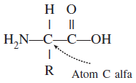
Asam Amino
Asam amino adalah suatu golongan senyawa karbon yang setidak-tidaknya mengandung satu gugus karboksil (–COOH) dan satu gugus amino (–NH2).
Gugus R adalah gugus pembeda antara asam amino yang satu dengan asam amino yang lainnya.
b. Gugus R dalam asam amino beragam, antara lain:
hidrofob (seperti glisin dan alanin)
hidrofil karena mengandung gugus polar seperti —OH, —COOH atau —NH2 (misalnya tirosin, lisin dan asam glutamat),
bersifat asam (misalnya asam glutamat),
bersifat basa (misalnya lisin)
mengandung belerang (misalnya sistein)
cincin aromatik (misalnya tirosin).

Slide 4
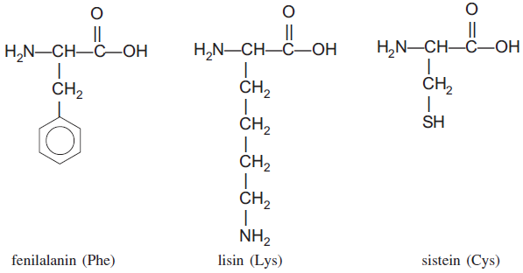
Beberapa Contoh Asam Amino

Slide 5
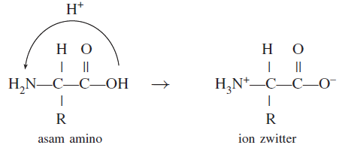
Ion Zwitter
Molekul asam amino dapat mengalami reaksi asam-basa intramolekul membentuk suatu ion dipolar yang disebut ion zwitter.
Oleh karena mempunyai gugus asam dan gugus basa, maka asam amino bersifat amfoter (dapat bereaksi baik dengan asam maupun dengan basa).

Slide 6
Asam Amino Esensial dan Nonesensial
Asam Amino Esensial
Asam-asam amino yang tidak dapat disintesis dalam tubuh.
Contoh: fenilalanin, valin, leusin, isoleusin, triptofan, dan lisin. Arginin dan histidin juga esensial untuk bayi.
Asam Amino Nonesensial
Asam-asam amino yang dapat disintesis dalam tubuh.
Contoh asam amino esensial yaitu valin, leusin, dan isoleusin.

Slide 7

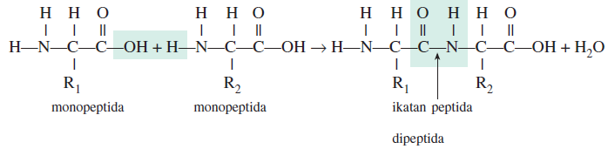
Ikatan Peptida
Ikatan peptida adalah ikatan yang mengaitkan dua molekul asam amino.
Senyawa yang terbentuk disebut dipeptida.

Slide 8
Struktur Protein
Struktur protein dapat dibedakan ke dalam 4 tingkatan, yaitu struktur primer, sekunder, tersier, dan kuarterner.

Slide 9
Struktur Primer
urut-urutan asam amino dalam rantai polipeptida yang menyusun protein.

Slide 10
Struktur Sekunder
Struktur sekunder berkaitan dengan bentuk dari suatu rantai polipeptida.
Oleh karena adanya ikatan hidrogen antara atom hidrogen dengan atom oksigen dalam satu rantai, suatu rantai polipeptida menggulung seperti spiral (alfa heliks) atau seperti lembaran kertas continues form (beta-pleated sheet), atau bentuk triple helix.olipeptida yang menyusun protein.

Slide 11
Struktur Tersier
Struktur tersier protein merupakan bentuk tiga dimensi dari suatu protein.
Bagaikan seutas mie yang diletakkan di dalam cawan, suatu rantai polipeptida dapat melipat atau menggulung sehingga mempunyai bentuk tiga dimensi tertentu.
b. Sebagian protein hanya mengandung rantai tunggal polipeptida, tetapi yang lain, yang disebut protein oligomer, terdiri dari dua atau lebih rantai.
c. Susunan subunit-subunit dalam protein oligomer disebut struktur kuarterner.

Slide 12
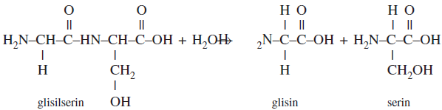
Hidrolisis Peptida
Suatu polipeptida atau protein dapat mengalami hidrolisis jika dipanaskan dengan asam klorida pekat, sekitar 6 M.
Contoh:

Slide 13
Denaturasi Protein
Jika suatu larutan protein, misalnya albumin telur, dipanaskan secara perlahan-lahan sampai kira-kira 60°–70°C, lambat-laun larutan itu akan menjadi keruh dan akhirnya mengalami koagulasi.
Protein yang telah terkoagulasi itu tidak dapat larut lagi pada pendinginan.
Perubahan seperti itu disebut denaturasi protein.
Denaturasi juga dapat disebabkan oleh perubahan pH yang ekstrim, oleh beberapa pelarut seperti alkohol atau aseton, oleh zat terlarut seperti urea, oleh detergen, atau oleh pengguncangan yang intensif.
Protein terdenaturasi hampir selalu kehilangan fungsi biologisnya.

Slide 14
Penggolongan Protein
Berdasarkan fungsi biologisnya, protein dapat dibedakan atas 7 golongan, yaitu:
1. Enzim, yaitu protein yang berfungsi sebagai biokatalis.
2. Protein transpor, yaitu protein yang mengikat dan memindahkan molekul atau ion
spesifik.
3. Protein nutrien dan penyimpan, ialah protein yang berfungsi sebagai cadangan
makanan.
4. Protein kontraktil, yaitu protein yang memberikan kemampuan pada sel dan organisme
untuk mengubah bentuk atau bergerak.
5. Protein struktur, yaitu protein yang berperan sebagai penyangga untuk memberikan
struktur biologi kekuatan atau perlindungan.
6. Protein pertahanan (antibodi), yaitu protein yang melindungi organisme terhadap
serangan organisme lain (penyakit).
7. Protein pengatur, yaitu protein yang berfungsi mengatur aktivitas seluler atau fisiologi.

Slide 15
Reaksi Pengenalan Protein
a. Uji Ninhidrin
Uji ninhidrin adalah uji umum untuk protein dan asam amino.
b. Uji Biuret
Uji Biuret adalah uji umum untuk protein (ikatan peptida)
tetapi tidak dapat menunjukkan asam amino bebas.
c. Uji Xantoproteat
Uji Xantoproteat adalah uji terhadap protein yang
mengandung gugus fenil (cincin benzena).
d. Uji Belerang
Adanya unsur belerang dalam protein dapat ditunjukkan
dengan uji ini.

Slide 16
Susunan Karbohidrat
Karbohidrat terdiri dari karbon, hidrogen, dan oksigen.
Contohnya adalah glukosa (C6H12O6), sukrosa atau gula tebu (C12H22O11), dan selulosa {(C6H10O5)n}.

Slide 17
Penggolongan Karbohidrat
Karbohidrat biasanya digolongkan menjadi monosakarida, disakarida, dan polisakarida.
Penggolongan ini didasarkan pada reaksi hidrolisisnya.

Slide 18
Monosakarida
Monosakarida dapat berupa aldosa (polihidroksialdehida) atau ketosa (polihidroksiketon).
2. Golongan aldosa mempunyai satu gugus aldehida (—CHO) dan beberapa gugus hidroksil, sedangkan golongan ketosa mempunyai satu gugus keton (—CO—) dan beberapa gugus hidroksil.
3. Monosakarida juga dapat digolongkan berdasarkan jumlah atom karbon dalam molekulnya.
4. Monosakarida paling kecil yang mengandung 3 atom karbon disebut triosa; yang mempunyai 4 atom karbon disebut tetrosa, dan seterusnya.

Slide 19
Sifat-sifat Monosakarida
1. Kelarutan dalam Air
Semua monosakarida merupakan zat padat berwarna putih yang mudah larut dalamair.
2. Oksidasi
Semua monosakarida, baik aldosa maupun ketosa, merupakan reduktor sehingga disebut gula pereduksi. Larutan monosakarida bereaksi positif dengan pereaksi Fehling atau pereaksi Benedict maupun dengan pereaksi Tollens.
3. Reduksi
Reduksi gugus karbonil (gugus aldehida atau keton) dari monosakarida menghasilkan alkohol polivalen yang disebut alditol.

Slide 20
Beberapa Monosakarida
1. Glukosa
Glukosa disebut juga gula anggur (karena terdapat dalam buah anggur), gula darah (karena terdapat dalam darah) atau dekstrosa (karena memutarkan bidang polarisasi ke kanan).
2. Fruktosa
Fruktosa terdapat dalam buah-buahan dan merupakan gula yang paling manis. Bersamasama dengan glukosa, merupakan komponen utama dari madu. Larutannya merupakan pemutar kiri sehingga D-fruktosa disebut juga levulosa.
3. Ribosa dan 2-Deoksiribosa
Ribosa dan 2-deoksiribosa merupakan gula pentosa yang membentuk RNA dan DNA.

Slide 21
Polisakarida
Polisakarida terdiri dari banyak molekul monosakarida. Semua polisakarida sukar larut dalam air dan tidak mereduksi pereaksi Fehling, Benedict, atau Tollens.
a. Amilum
Amilum atau pati adalah polisakarida yang terdapat
dalam tumbuhan.

Slide 22
b. Glikogen
Manusia dan banyak hewan menggunakan amilum sebagai makanan. Dalam sistem pencernaan, amilum mengalami hidrolisis kemudian diserap dalam bentuk glukosa. Glukosa yang tidak segera digunakan diubah menjadi glikogen dan disimpan dalam hati dan jaringan otot.
c. Selulosa
Bagian terbesar dari glukosa yang terbentuk pada proses fotosintesis diubah menjadi selulosa, yaitu untuk membangun dinding sel dan serat tumbuhan. Selulosa adalah polisakarida yang paling melimpah dan merupakan komponen serat utama dalam makanan kita.

Slide 23
Reaksi Pengenalan Karbohidrat
Uji umum untuk karbohidrat adalah uji Molisch. Apabila larutan atau suspensi karbohidrat diberi beberapa tetes larutan alfanaftol, kemudian asam sulfat pekat secukupnya sehingga terbentuk dua lapisan cairan, maka pada bidang batas kedua lapisan itu akan terbentuk warna merah-ungu.
b. Gula pereduksi, yaitu monosakarida dan disakarida (kecuali sukrosa), dapat ditunjukkan dengan pereaksi Fehling atau pereaksi Benedict.
c. Amilum memberi warna biru-ungu dengan larutan iodin.

Slide 24
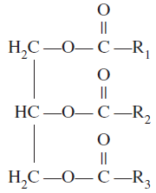
Struktur dan Tata Nama Lemak
Lemak (fat), seperti lemak sapi atau minyak kelapa, adalah ester dari gliserol dengan asam-asam lemak.
R1, R2, dan R3 adalah rantai hidrokarbon dengan jumlah atom karbon dari 3 hingga 23, tetapi yang paling umum dijumpai adalah 15 dan 17.
Penamaan lemak dimulai dengan kata gliseril yang diikuti oleh nama asam lemaknya.

Slide 25
Perbedaan Lemak dengan Minyak
Lemak yang pada suhu kamar berupa cairan, lazim disebut minyak.
Minyak umumnya berasal dari tumbuhan, seperti minyak kelapa, minyak jagung, dan minyak zaitun.
Lemak yang berwujud cair (minyak) banyak mengandung asam lemak tak jenuh, seperti asam oleat (C17H33COOH), asam linoleat (C17H31COOH), dan asam linolenat (C17H29COOH).
Sedangkan lemak yang berwujud padat lebih banyak mengandung asam lemak jenuh, seperti asam stearat (C17H35COOH) dan asam palmitat (C15H31COOH).

Slide 26
Reaksi-reaksi Lemak dan Minyak
1. Hidrolisis
Lemak dan minyak dapat mengalami hidrolisis karena pengaruh asam kuat atau enzim lipase membentuk gliserol dan asam lemak.
2. Penyabunan
Reaksi lemak atau minyak dengan suatu basa kuat seperti NaOH atau KOH menghasilkan sabun. Oleh karena itu, reaksinya disebut reaksi penyabunan (saponifikasi). Reaksi penyabunan menghasilkan gliserol sebagai hasil sampingan.
3. Hidrogenasi Minyak
Minyak dapat dipadatkan melalui hidrogenasi (adisi hidrogen). Reaksi ini dapat dikatalisis oleh serbuk nikel.

Slide 27
Fungsi dan Sumber Lemak
Lemak dalam tubuh berfungsi sebagai sumber energi dan cadangan makanan.
Lemak kita peroleh dari makanan berlemak, daging, susu, keju, dan kacangkacangan.
Di bidang industri, lemak terutama digunakan untuk membuat sabun dan margarin.
Dewasa ini, berbagai jenis minyak nabati, seperti minyak jarak dan minyak sawit, diubah menjadi bahan bakar yang disebut biodisel.

Slide 28
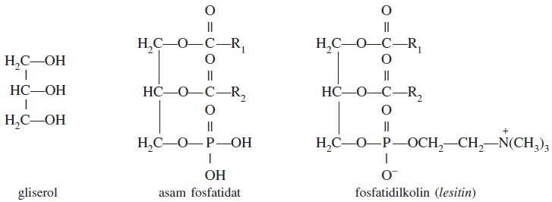
Fosfolipid
Fosfolipid juga merupakan ester dari gliserol.
b. Fosfolipid yang sering terdapat dalam sel hidup yaitu fosfatidilkolin, fosfatidiletanolamin, dan fosfatidilserin.

Slide 29
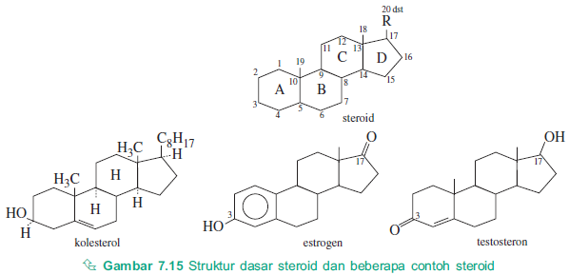
Steroid

Slide 30
Struktur Asam Nukleat
Asam nukleat juga merupakan polimer.
Umumnya, molekul DNA lebih besar daripada molekul RNA. Monomer asam nukleat adalah nukleotida.
Nukleotida terdiri atas tiga jenis molekul sederhana, yaitu satu basa nitrogen (basa purin atau basa pirimidin), satu pentosa (ribosa atau deoksiribosa), dan asam fosfat.

Slide 31
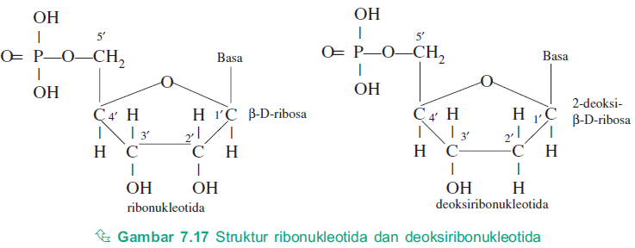
Salah satu perbedaan antara DNA dan RNA terletak pada jenis gula pentosa dan basa nitrogennya. DNA mengandung 2–deoksiribosa, sedangkan RNA mengandung ribosa. Basa nitrogen yang terdapat dalam DNA adalah adenin (A), guanin (G), timin (T), dan sitosin (S); sedangkan dalam RNA adalah adenin (A), guanin (G), urasil (U), dan sitosin (S).

